Slide 1
Проект по курсу
«Платформы виртуальной
реальности»
Смотритель маяка
Кафедра «Информационные системы и технологии»
Выполнили студенты группы ИУК2-53Б: Людкевич Владислав, Котельников Константин, Виговский Андрей, Артамонов Артем 2026г.
Notes:
Рабочее название проекта: «Смотритель маяка». Учебный проект находится на стадии концепции. В презентации описаны планируемые механики, а не готовая разработка.

Slide 2
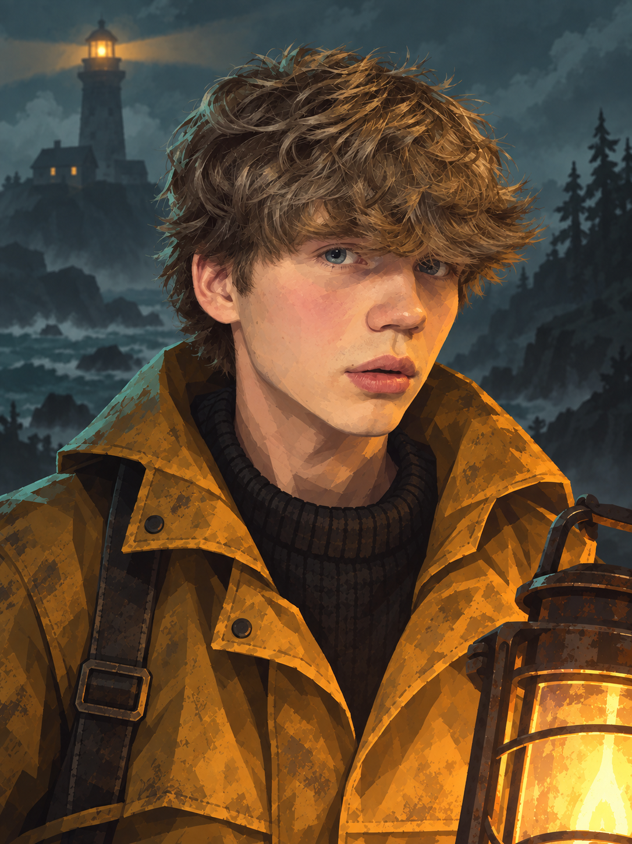
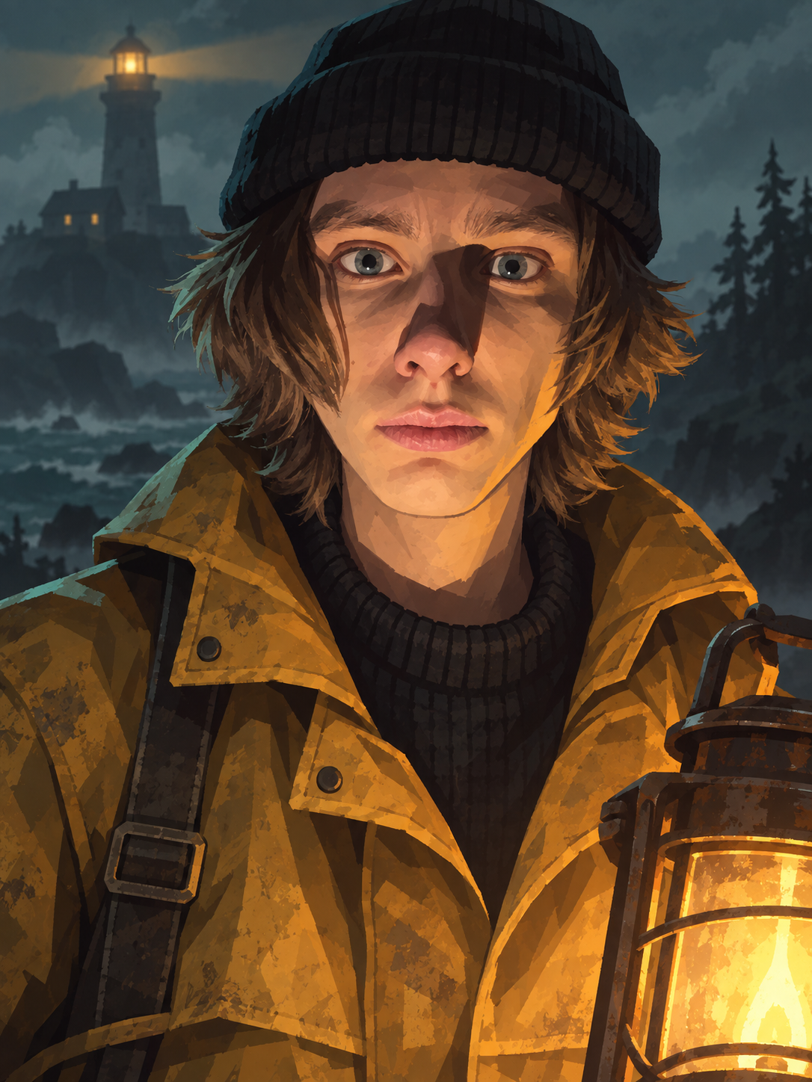
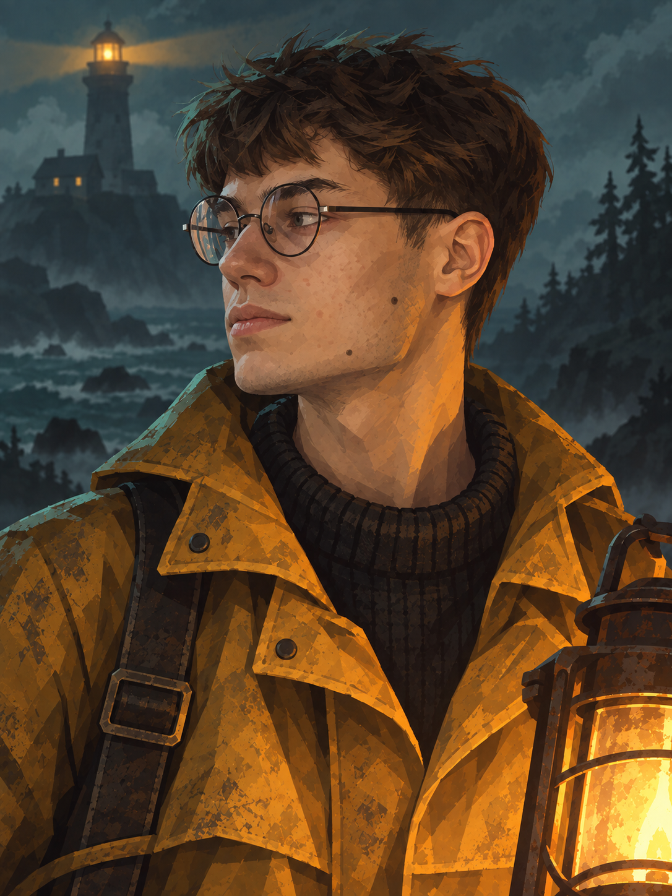
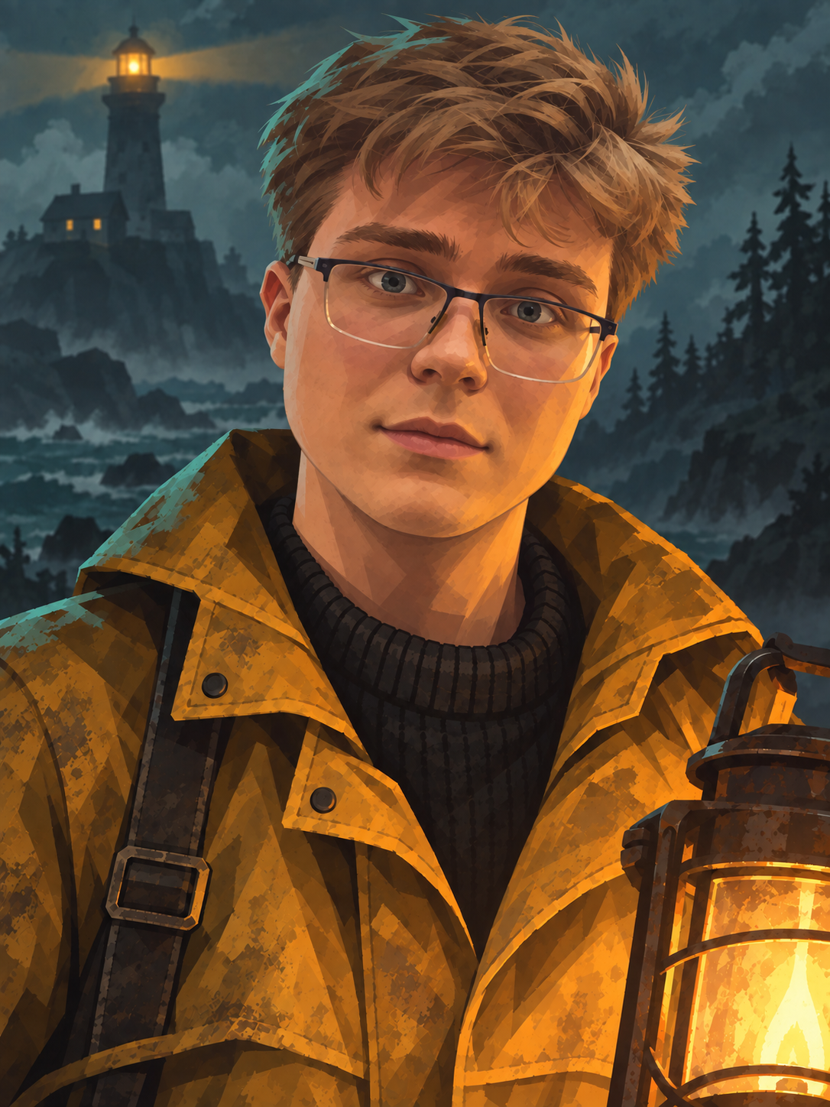
Команда проекта
Предлагаемое распределение ролей
Место для фото
Место для фото
Место для фото
Место для фото
Влад
Людкевич
Андрей
Виговский
Влад
Людкевич
Костя
Котельников
Андрей
Виговский
Артем
Артамонов
Геймдизайнер
и программист
Программист, разработчик
игровых механик
Сценарист и тестировщик, звукорежиссер
3D-художник
и дизайнер уровней
02
Notes:
Роли предложены для обсуждения командой и не описывают уже выполненную работу.

Slide 3
Концепция и идея
«Смотритель маяка»
Жанр
Камера
Survival horror с крафтом
и строительством
Изометрический вид сверху
в объёмной 3D-сцене
Место действия
Цель игрока
Небольшой остров с маяком,
хижиной, лесом и пляжем
Продержаться 30 игровых дней
и поддерживать работу маяка
03
Notes:
Планируем одиночную игру. Герой принимает смену на удалённом острове. Днём он занимается хозяйством и обслуживает маяк, а ночью сталкивается с угрозами. Ориентир длительности прохождения: 30 игровых дней. Формат камеры: изометрическая камера в трёхмерной сцене. VR-режим пока не входит в заявленную концепцию.

Slide 4
Игровой процесс
01
День
Сбор ресурсов, рыбалка и задания
02
Вечер
Приготовление еды и обслуживание маяка
03
Ночь
Укрытие, защита от существ и поиск безопасного пути
04
Утро
Новые задания и улучшение своего убежища
Пример задания: принести топливо с берега и включить маяк до заката.
04
Notes:
Основной игровой цикл повторяется каждый день, но задания и ночные события постепенно усложняются. Пример задания: забрать топливо со склада у берега, отнести его к маяку и зажечь свет до темноты. Игрок выбирает, на что потратить оставшееся дневное время.

Slide 5
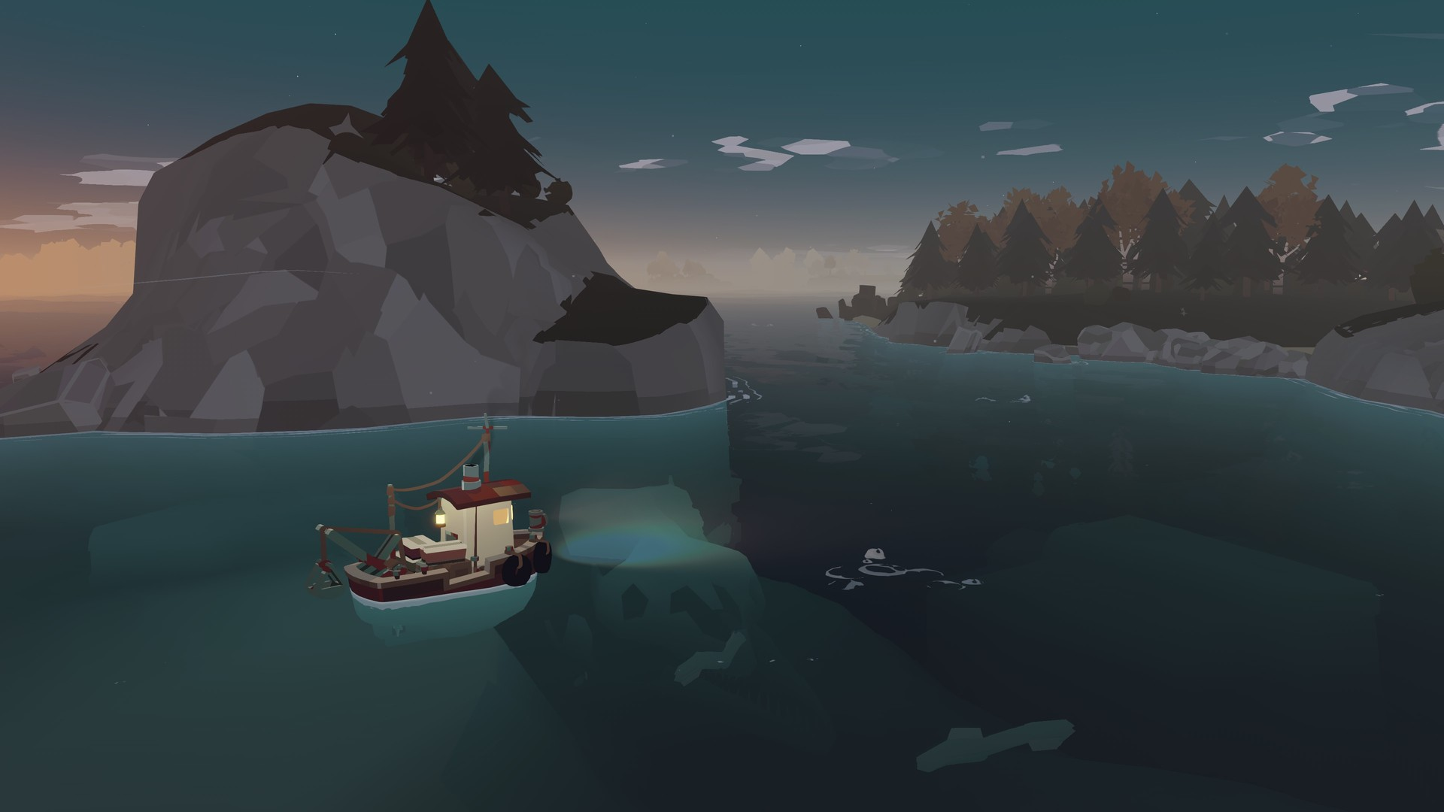
Визуальный стиль и звук
Визуальный стиль
Простые 3D-модели и изометрия.
Приглушённые цвета моря и леса.
Тёплый свет маяка среди темноты.
Звуковая атмосфера
Шум волн, ветер и скрип досок.
Редкая фоновая музыка.
Ночью: шаги, шорохи и далёкие голоса.
Референс атмосферы: DREDGE
По мере развития сюжета цвет
и звук будут становиться тревожнее.
05
Notes:
Источник описания: https://store.steampowered.com/app/1562430/DREDGE/
Источник изображения: https://shared.akamai.steamstatic.com/store_item_assets/steam/apps/1562430/ss_e964290b6a6a6941e299ba5be00fd3d98aec6d06.1920x1080.jpg?t=1780479732
Изображение принадлежит правообладателям игры и используется как референс в учебной презентации.
Планируем простые 3D-модели с читаемыми силуэтами и умеренной детализацией. Звук моря и ветра должен создавать ощущение изоляции. По мере изменения состояния героя палитра становится холоднее, тени гуще, а привычные звуки искажаются. Изображение DREDGE показывает только направление атмосферы.

Slide 6
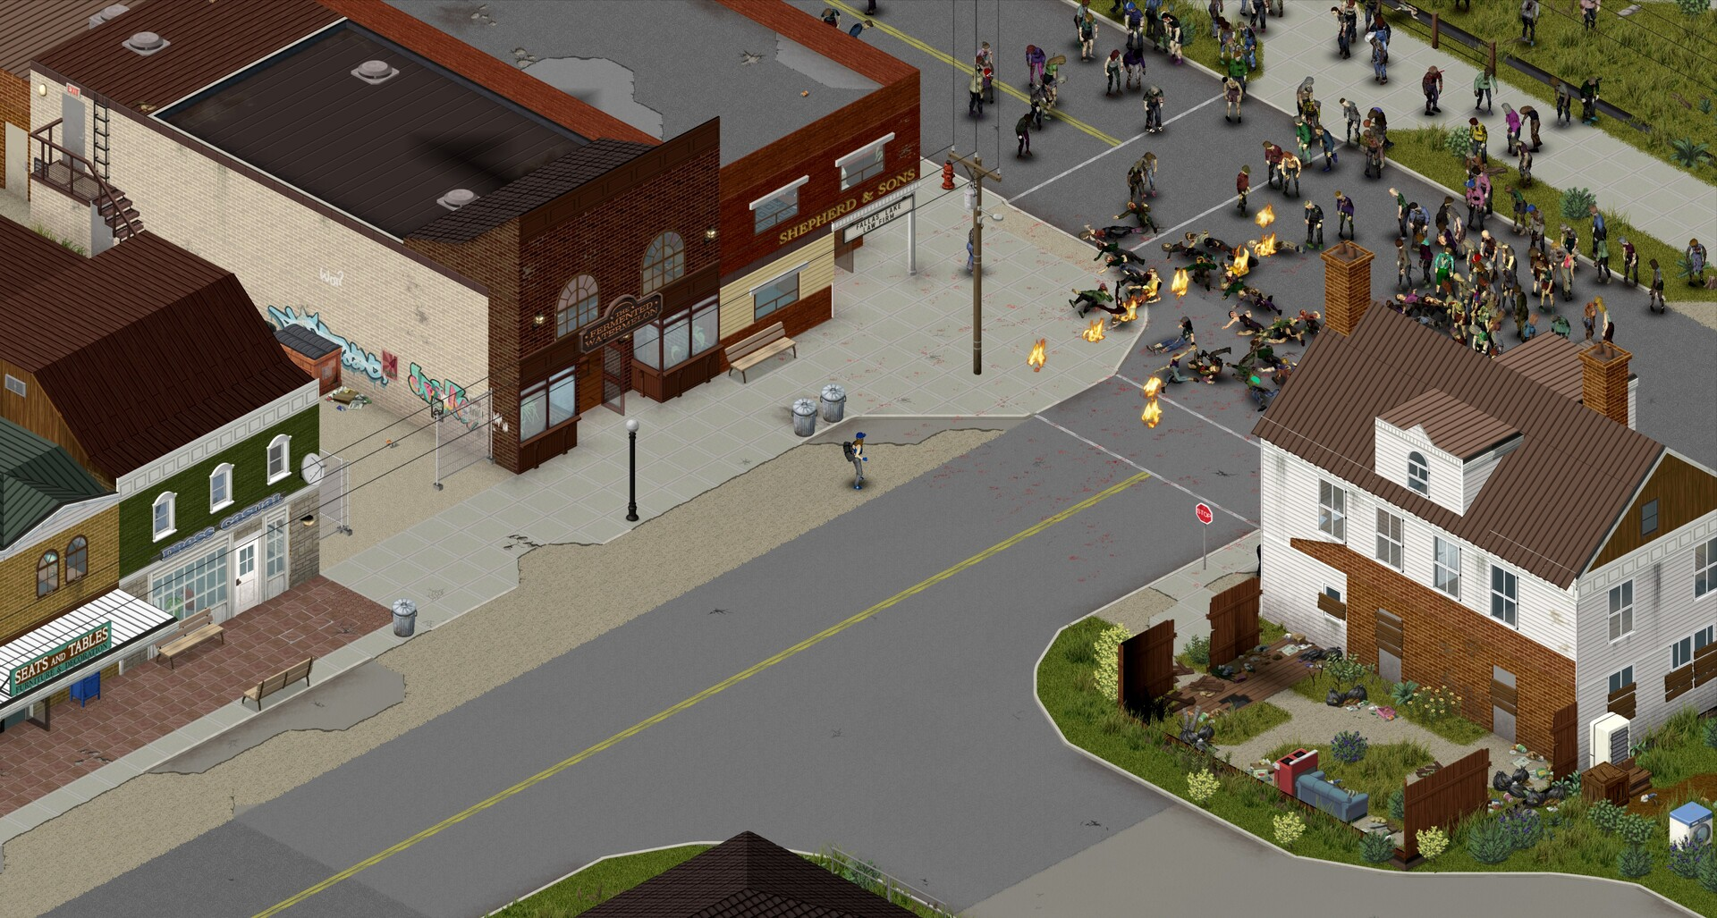
Игровые референсы
Project Zomboid
Изометрическая камера.
Сбор ресурсов и крафт.
Бытовые задачи ради выживания.
Укрепление убежища.
Дополнительные ориентиры
Darkwood: подготовка к опасной ночи.
DREDGE: море и нарастающая тревога.
Project Zomboid, The Indie Stone
06
Notes:
Источник описания: https://store.steampowered.com/app/108600/Project_Zomboid/
Источник изображения: https://shared.akamai.steamstatic.com/store_item_assets/steam/apps/108600/d9df2102dd12526700b15660bc5ec8f039dc8742/ss_d9df2102dd12526700b15660bc5ec8f039dc8742.1920x1080.jpg?t=1787740093
Изображение принадлежит правообладателям игры и используется как референс в учебной презентации.
Дополнительные источники: https://store.steampowered.com/app/274520/Darkwood/ и https://store.steampowered.com/app/1562430/DREDGE/
Project Zomboid служит ориентиром для камеры и бытового выживания. Darkwood помогает сформулировать контраст дневной подготовки и опасной ночи. DREDGE служит ориентиром для морской атмосферы и тревоги в знакомом окружении. Применение этих идей к нашей игре является авторским предложением.

Slide 7
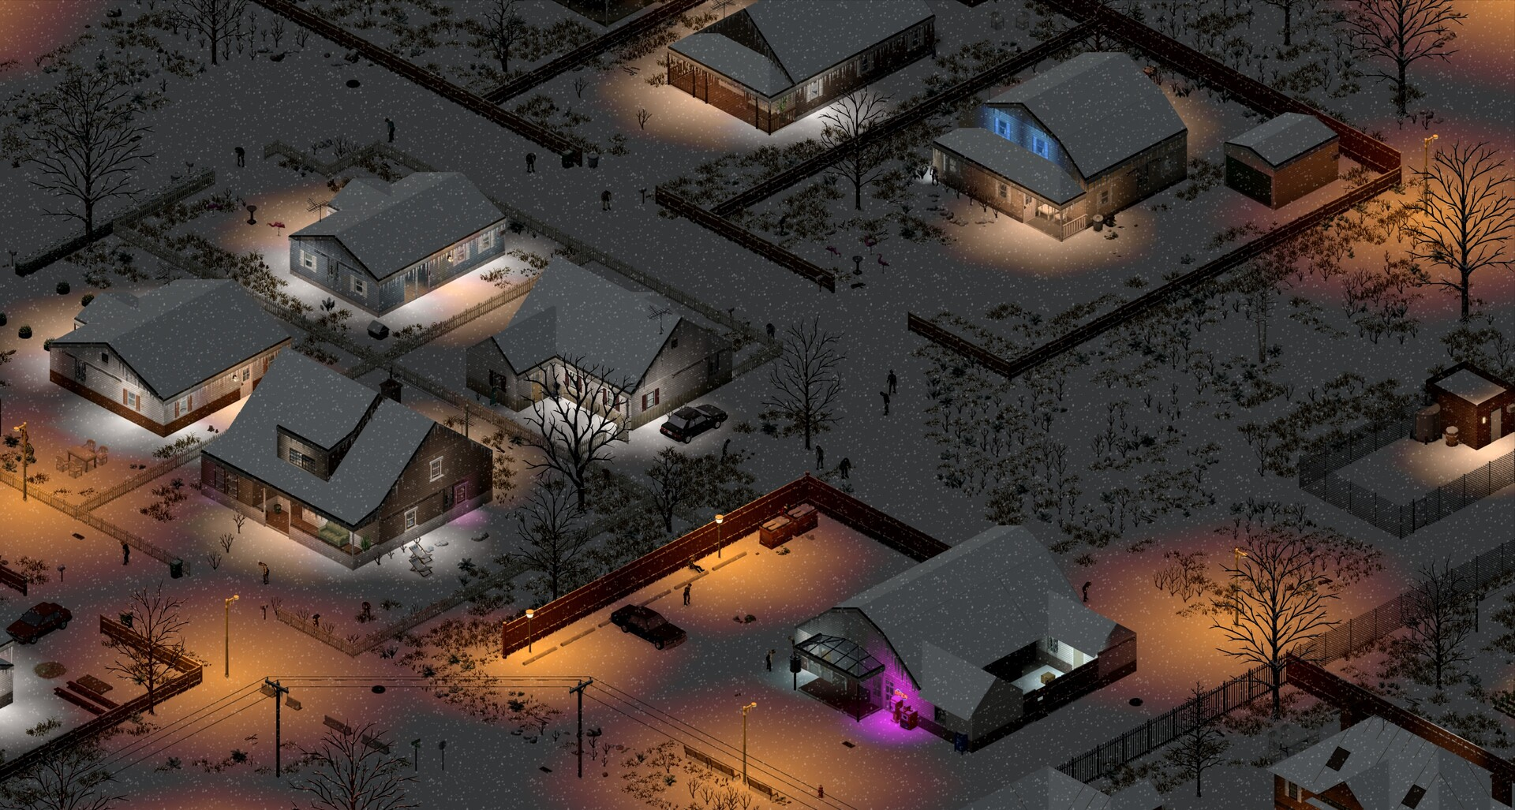
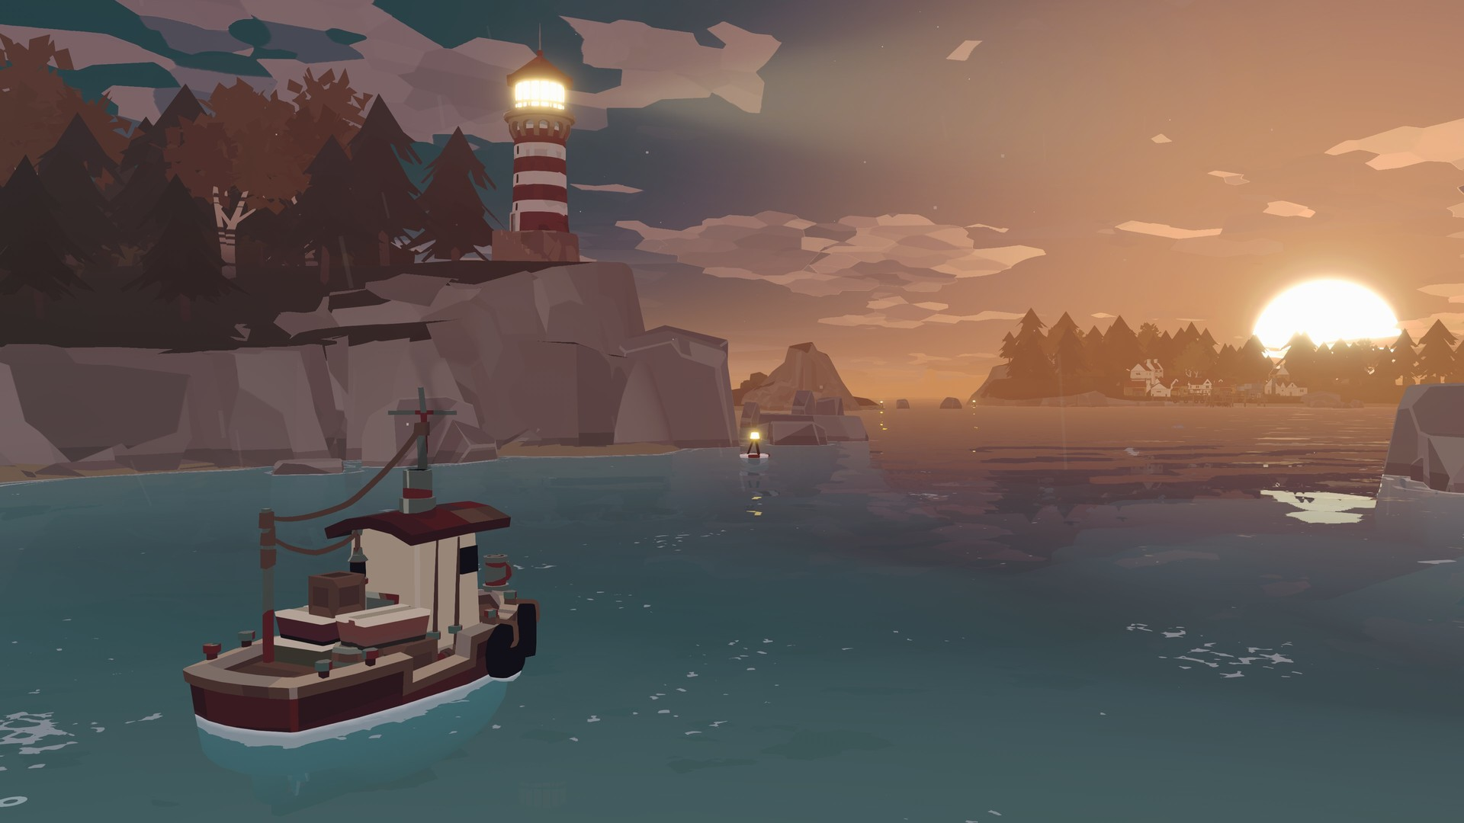
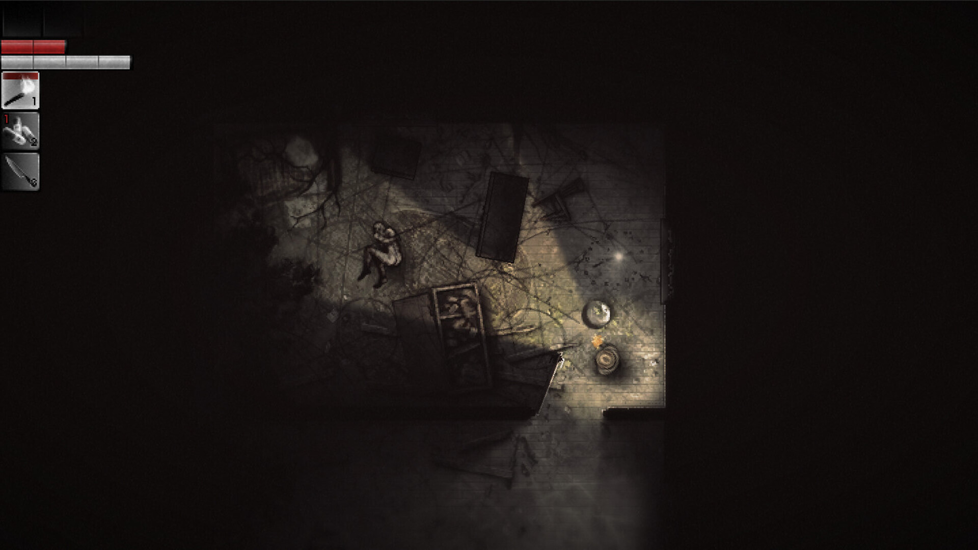
Референсы по визуалу
Project Zomboid
DREDGE
Darkwood
Изометрия и читаемые
объёмные постройки.
Маяк, острова и простые
формы морского пейзажа.
Ограниченный свет
и плотная ночная тьма.
Наше направление: объёмная изометрия, прибрежный остров и выразительный свет.
07
Notes:
Источник описания: https://store.steampowered.com/app/108600/Project_Zomboid/
Источник изображения: https://shared.akamai.steamstatic.com/store_item_assets/steam/apps/108600/e0dd37d69051f7da85896d11027ab018d23893fa/ss_e0dd37d69051f7da85896d11027ab018d23893fa.1920x1080.jpg?t=1787740093
Изображение принадлежит правообладателям игры и используется как референс в учебной презентации.
Источник описания: https://store.steampowered.com/app/1562430/DREDGE/
Источник изображения: https://shared.akamai.steamstatic.com/store_item_assets/steam/apps/1562430/ss_70f88014423ed93eaa111c0d0daca2c500f76908.1920x1080.jpg?t=1780479732
Изображение принадлежит правообладателям игры и используется как референс в учебной презентации.
Источник описания: https://store.steampowered.com/app/274520/Darkwood/
Источник изображения: https://shared.akamai.steamstatic.com/store_item_assets/steam/apps/274520/5b6bdd5ebe2f4f0d816aa2e46c26325e88066fab/ss_5b6bdd5ebe2f4f0d816aa2e46c26325e88066fab.1920x1080.jpg?t=1789669390
Изображение принадлежит правообладателям игры и используется как референс в учебной презентации.
Визуальные признаки отобраны командой как ориентиры для будущей игры.

Slide 8
Механики игры
Выживание
Добыча и рыбалка
Здоровье, голод и усталость.
Запасы нужно пополнять каждый день.
Древесина и материалы в лесу.
Рыба и находки у берега.
Крафт и приготовление еды
Строительство
Создание инструментов и предметов.
Готовка из собранных ресурсов.
Улучшение хижины, баррикады
и места для хранения запасов.
Задания
Рост угрозы
Доставка предметов, поиск ресурсов
и поддержание света маяка.
Ночью появляются новые существа.
Со временем выживать становится сложнее.
08
Notes:
Все перечисленные механики находятся на стадии идеи. Приоритет первого прототипа: перемещение, взаимодействие, ресурсы, одно задание, свет и смена дня и ночи. Полноценные рыбалка, крафт и строительство могут добавляться после проверки основного цикла.

Slide 9
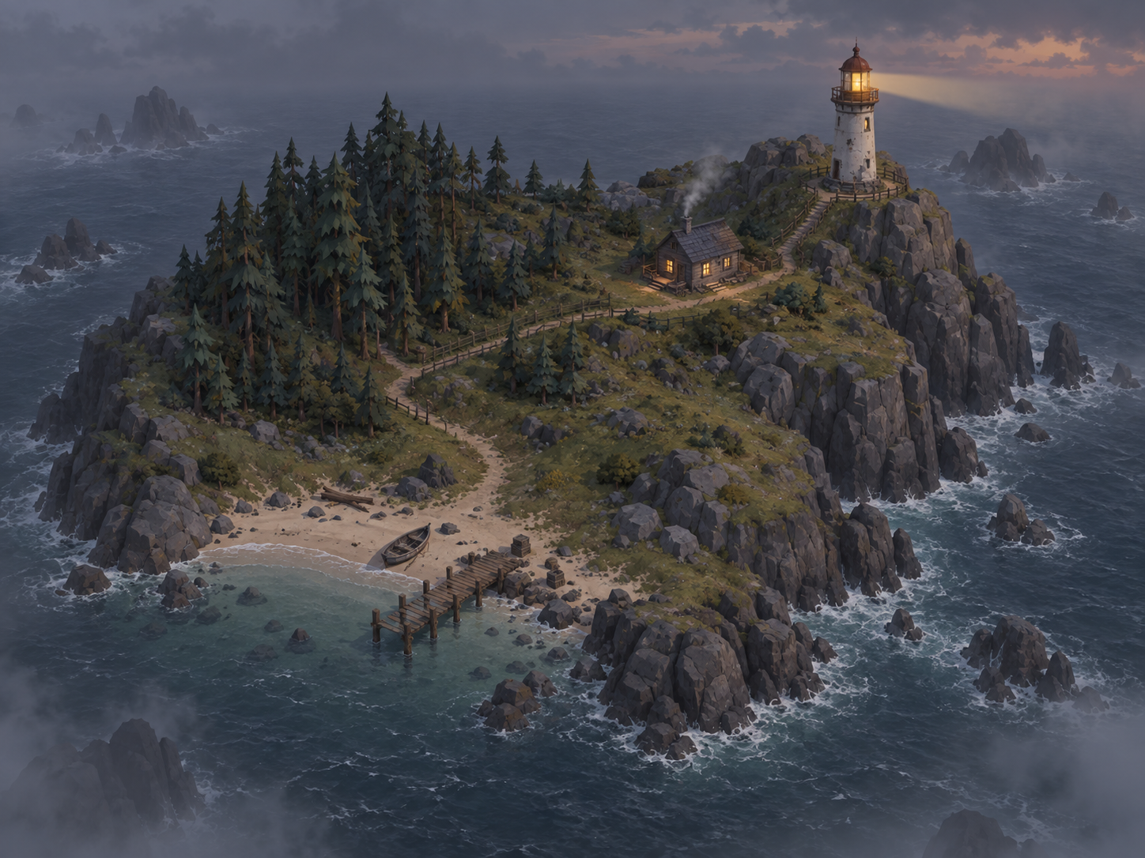
Остров и локации
Маяк
Обслуживание света
и основные задания.
Хижина
Сон, готовка и хранение
ресурсов.
Лес
Древесина, материалы
и скрытые подсказки.
Берег
Рыбалка и предметы,
выброшенные морем.
Иллюстрация концепции
09
Notes:
Предлагаемая структура небольшой карты. Иллюстрация концепции создана встроенным инструментом ImageGen и не является скриншотом готовой игры.
Промпт: Compact remote island in muted stylized 3D, high isometric camera. One lighthouse, one keeper cabin, a small conifer forest, a sandy beach and fishing landing. Paths connect locations. Early dusk, warm lighthouse light, cool sea. No text, no HUD, no monsters. Proposed environment concept for Lighthouse Keeper, not a game screenshot.
Маяк является главным ориентиром. Хижина служит базой. Лес и берег дают разные ресурсы, поэтому игроку нужно планировать маршруты и время возвращения.

Slide 10
Психологический хоррор
Возможный сюжет: монстры существуют
только в восприятии смотрителя.
Одиночество и рутина
Повторяющиеся обязанности и недосып усиливают тревогу.
Изменение мира
Палитра холодеет, тени и звуки начинают искажаться.
Нарастающая опасность
Сначала существа наблюдают, позже мешают и преследуют.
Подсказки на карте
Записки, странные таблички и противоречия в журнале смен.
10
Notes:
Предлагаемый вариант сюжета: изоляция, однообразная работа и недосып меняют восприятие героя. Существа могут оказаться его галлюцинациями. До финала игрок не получает однозначного подтверждения. Возможные подсказки: собственные записи героя, изменяющиеся таблички, голоса из отключённого радио, несовпадения в журнале смен. Это художественная условность сюжета.
Предлагаемая прогрессия: в начале существа лишь наблюдают, затем преследуют героя, а позднее опасные встречи становятся чаще.

Slide 11
План первого прототипа
Один игровой день на небольшом острове
Мир и управление
Взаимодействие
Персонаж, изометрическая камера
и четыре основные локации.
Подбор ресурсов, простой инвентарь
и одно задание по обслуживанию маяка.
Игровой цикл
Что проверим
Смена дня и ночи.
Одно событие с ночным существом.
Понятны ли цели игроку и хватает ли
времени подготовиться к ночи.
11
Notes:
Предлагаемый минимальный объём первой версии, когда команда приступит к разработке. Задача: проверить один игровой день от получения задания до ночного события. Это план работ, а не отчёт о готовых функциях. После проверки цикла можно расширять строительство, рыбалку, виды существ и сюжетные события.

Slide 12
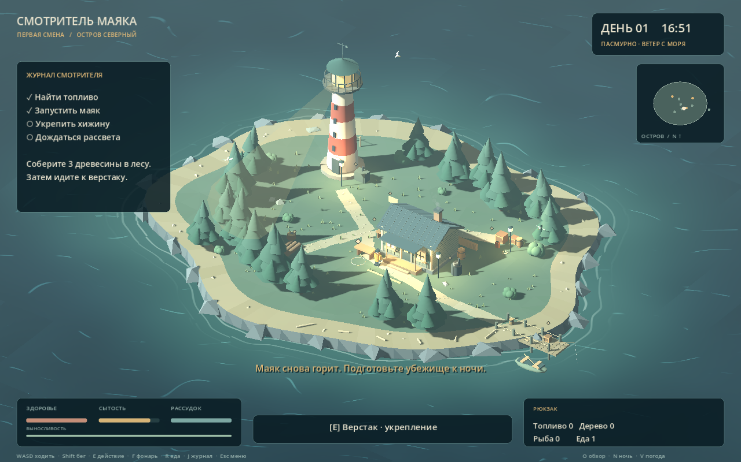
Первый прототип в Godot
Godot 4.7.2
Одиночная игра для ПК,
без VR.
Объёмный остров
Маяк, хижина, лес
и рыбацкий причал.
Первая смена
Задания, подготовка
к ночи и первый рассвет.
Первая демоверсия до обновления острова
12
Notes:
Мы выбрали Godot 4.7.2 и делаем обычную одиночную игру для компьютера, без VR. На слайде показан настоящий кадр демоверсии. В ней уже есть объёмный остров с маяком, хижиной, лесом и причалом. Камера смотрит сверху под углом и следует за персонажем. Игрок может ходить, бегать и приближать изображение. Пока готов один законченный эпизод под названием «Первая смена»: нужно подготовиться к ночи и дождаться рассвета.
Материалы: текущий проект «Смотритель маяка», https://github.com/Vlad1k22/lighthouse-keeper. Слайды 12–15 содержат реальные кадры игры, слайд 16 — снимок редактора Godot.

Slide 13
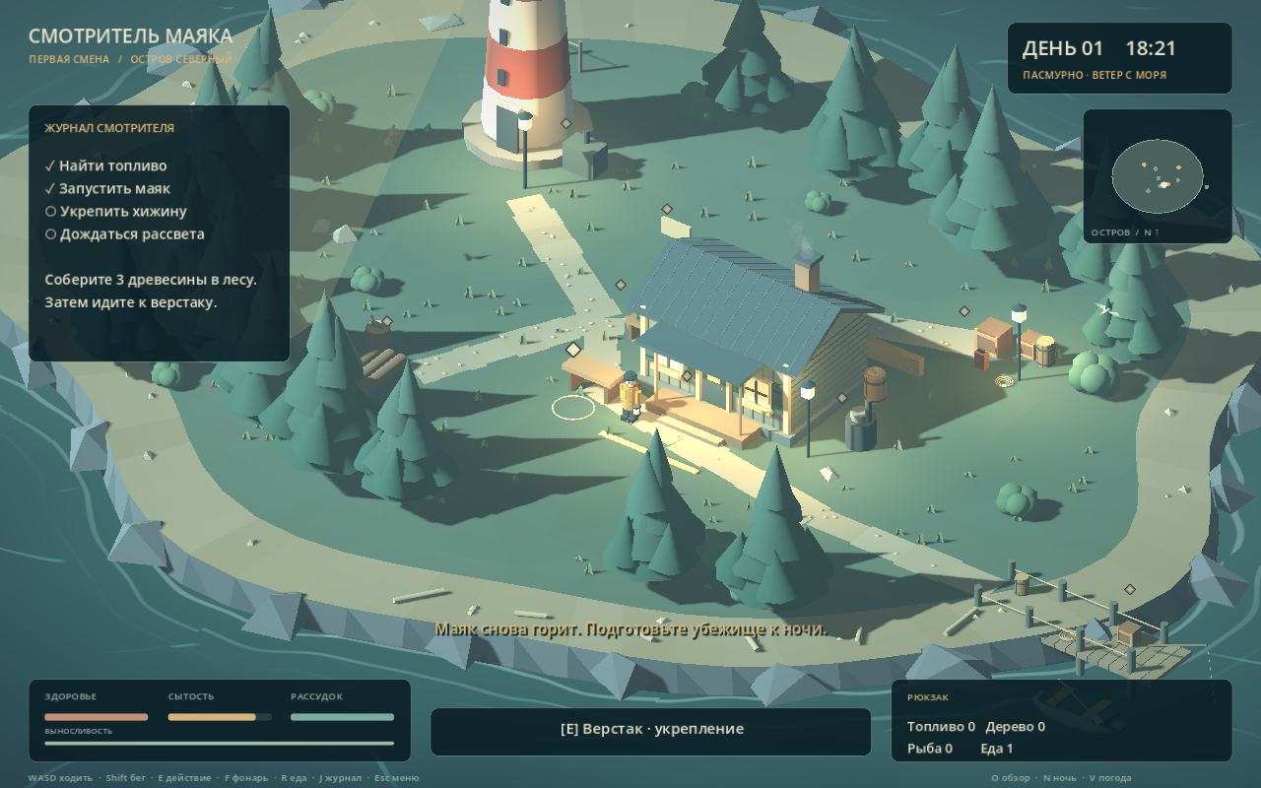
Механики первого прототипа
Ресурсы и задания
Топливо и древесина.
Запуск маяка.
Укрепление хижины.
Рыбалка и готовка
Рыбалка на причале.
Готовка и питание.
Прогресс
Задания и инвентарь.
Показатели героя.
Сохранение и загрузка.
Взаимодействия работают в игровом эпизоде
13
Notes:
Основной игровой цикл уже можно пройти. Сначала игрок находит канистру и запускает генератор маяка. Затем собирает древесину и строит укрепление у хижины. На причале можно поймать рыбу, приготовить её на печи и восстановить сытость. При взаимодействии игра проверяет расстояние и количество ресурсов. Построенное укрепление появляется на карте и имеет физические коллизии. Интерфейс показывает задания, инвентарь и состояние героя. Также работают сохранение и загрузка прогресса.
Материалы: текущий проект «Смотритель маяка», https://github.com/Vlad1k22/lighthouse-keeper. Слайды 12–15 содержат реальные кадры игры, слайд 16 — снимок редактора Godot.

Slide 14
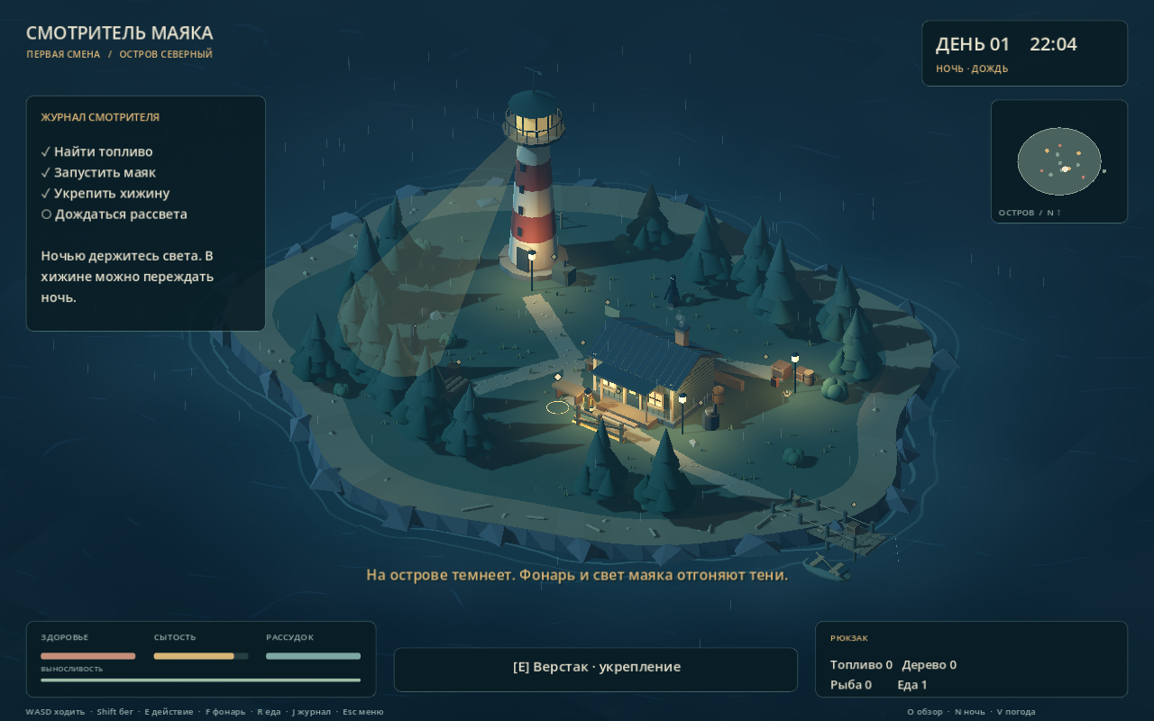
Ночь в первом прототипе
Ночные тени
Преследуют героя
и отступают от света.
Освещение
Смена дня и ночи,
луч маяка и ручной фонарь.
Живое окружение
Дождь, движение ветвей,
прибой, чайки
и качка лодки.
Ночная сцена в Godot
14
Notes:
Вечером меняются освещение и цвет моря. Ночью появляются тени, которые преследуют героя и могут нанести урон. Они отступают от ручного фонаря и безопасных освещённых зон. Луч маяка вращается вместе с источником света. Для атмосферы добавлены дождь, дым из трубы, движение ветвей, чайки и качка лодки. Вода использует собственный шейдер с волнами и прибоем. Прибой, шаги, дождь и тихий тревожный фон создаются программно.
Материалы: текущий проект «Смотритель маяка», https://github.com/Vlad1k22/lighthouse-keeper. Слайды 12–15 содержат реальные кадры игры, слайд 16 — снимок редактора Godot.

Slide 15
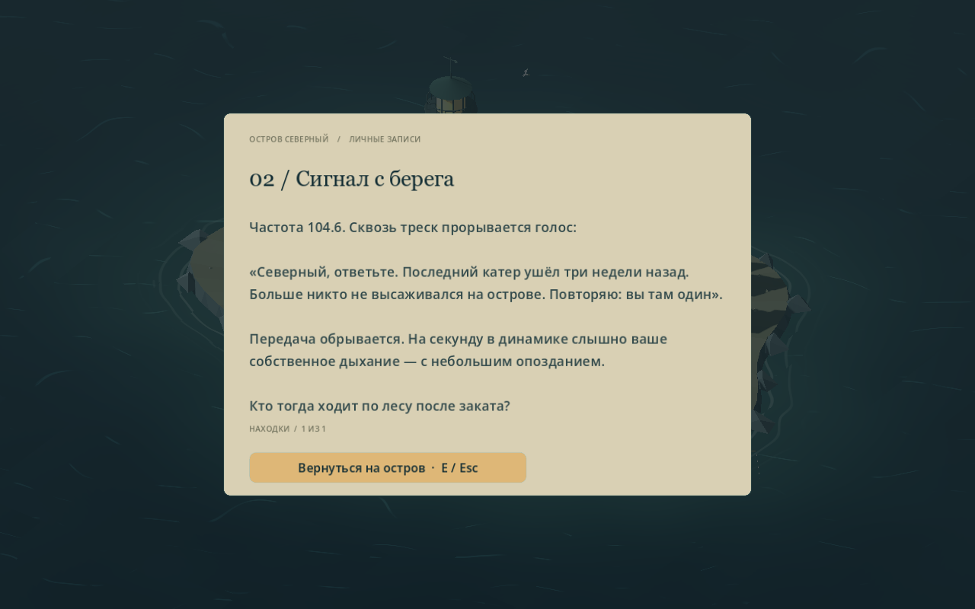
Первые сюжетные находки
Две находки
Надпись на тропе
и сигнал по радио.
Личный журнал
Записи можно перечитать.
Игра стоит на паузе
во время чтения.
Сюжетная подсказка
Герой узнаёт свой почерк
и слышит
странную передачу.
Найденные записи сохраняются вместе со сменой
15
Notes:
Появились первые элементы психологического хоррора. На тропе герой находит надпись, в которой узнаёт свой почерк. По радио приходит сообщение, что он находится на острове один. Эти находки попадают в личный журнал и сохраняются вместе со сменой. Во время чтения игровое время и противники останавливаются. Так мы начинаем раскрывать задумку: игрок должен сомневаться, что происходит на самом деле и насколько можно доверять восприятию смотрителя.
Материалы: текущий проект «Смотритель маяка», https://github.com/Vlad1k22/lighthouse-keeper. Слайды 12–15 содержат реальные кадры игры, слайд 16 — снимок редактора Godot.

Slide 16
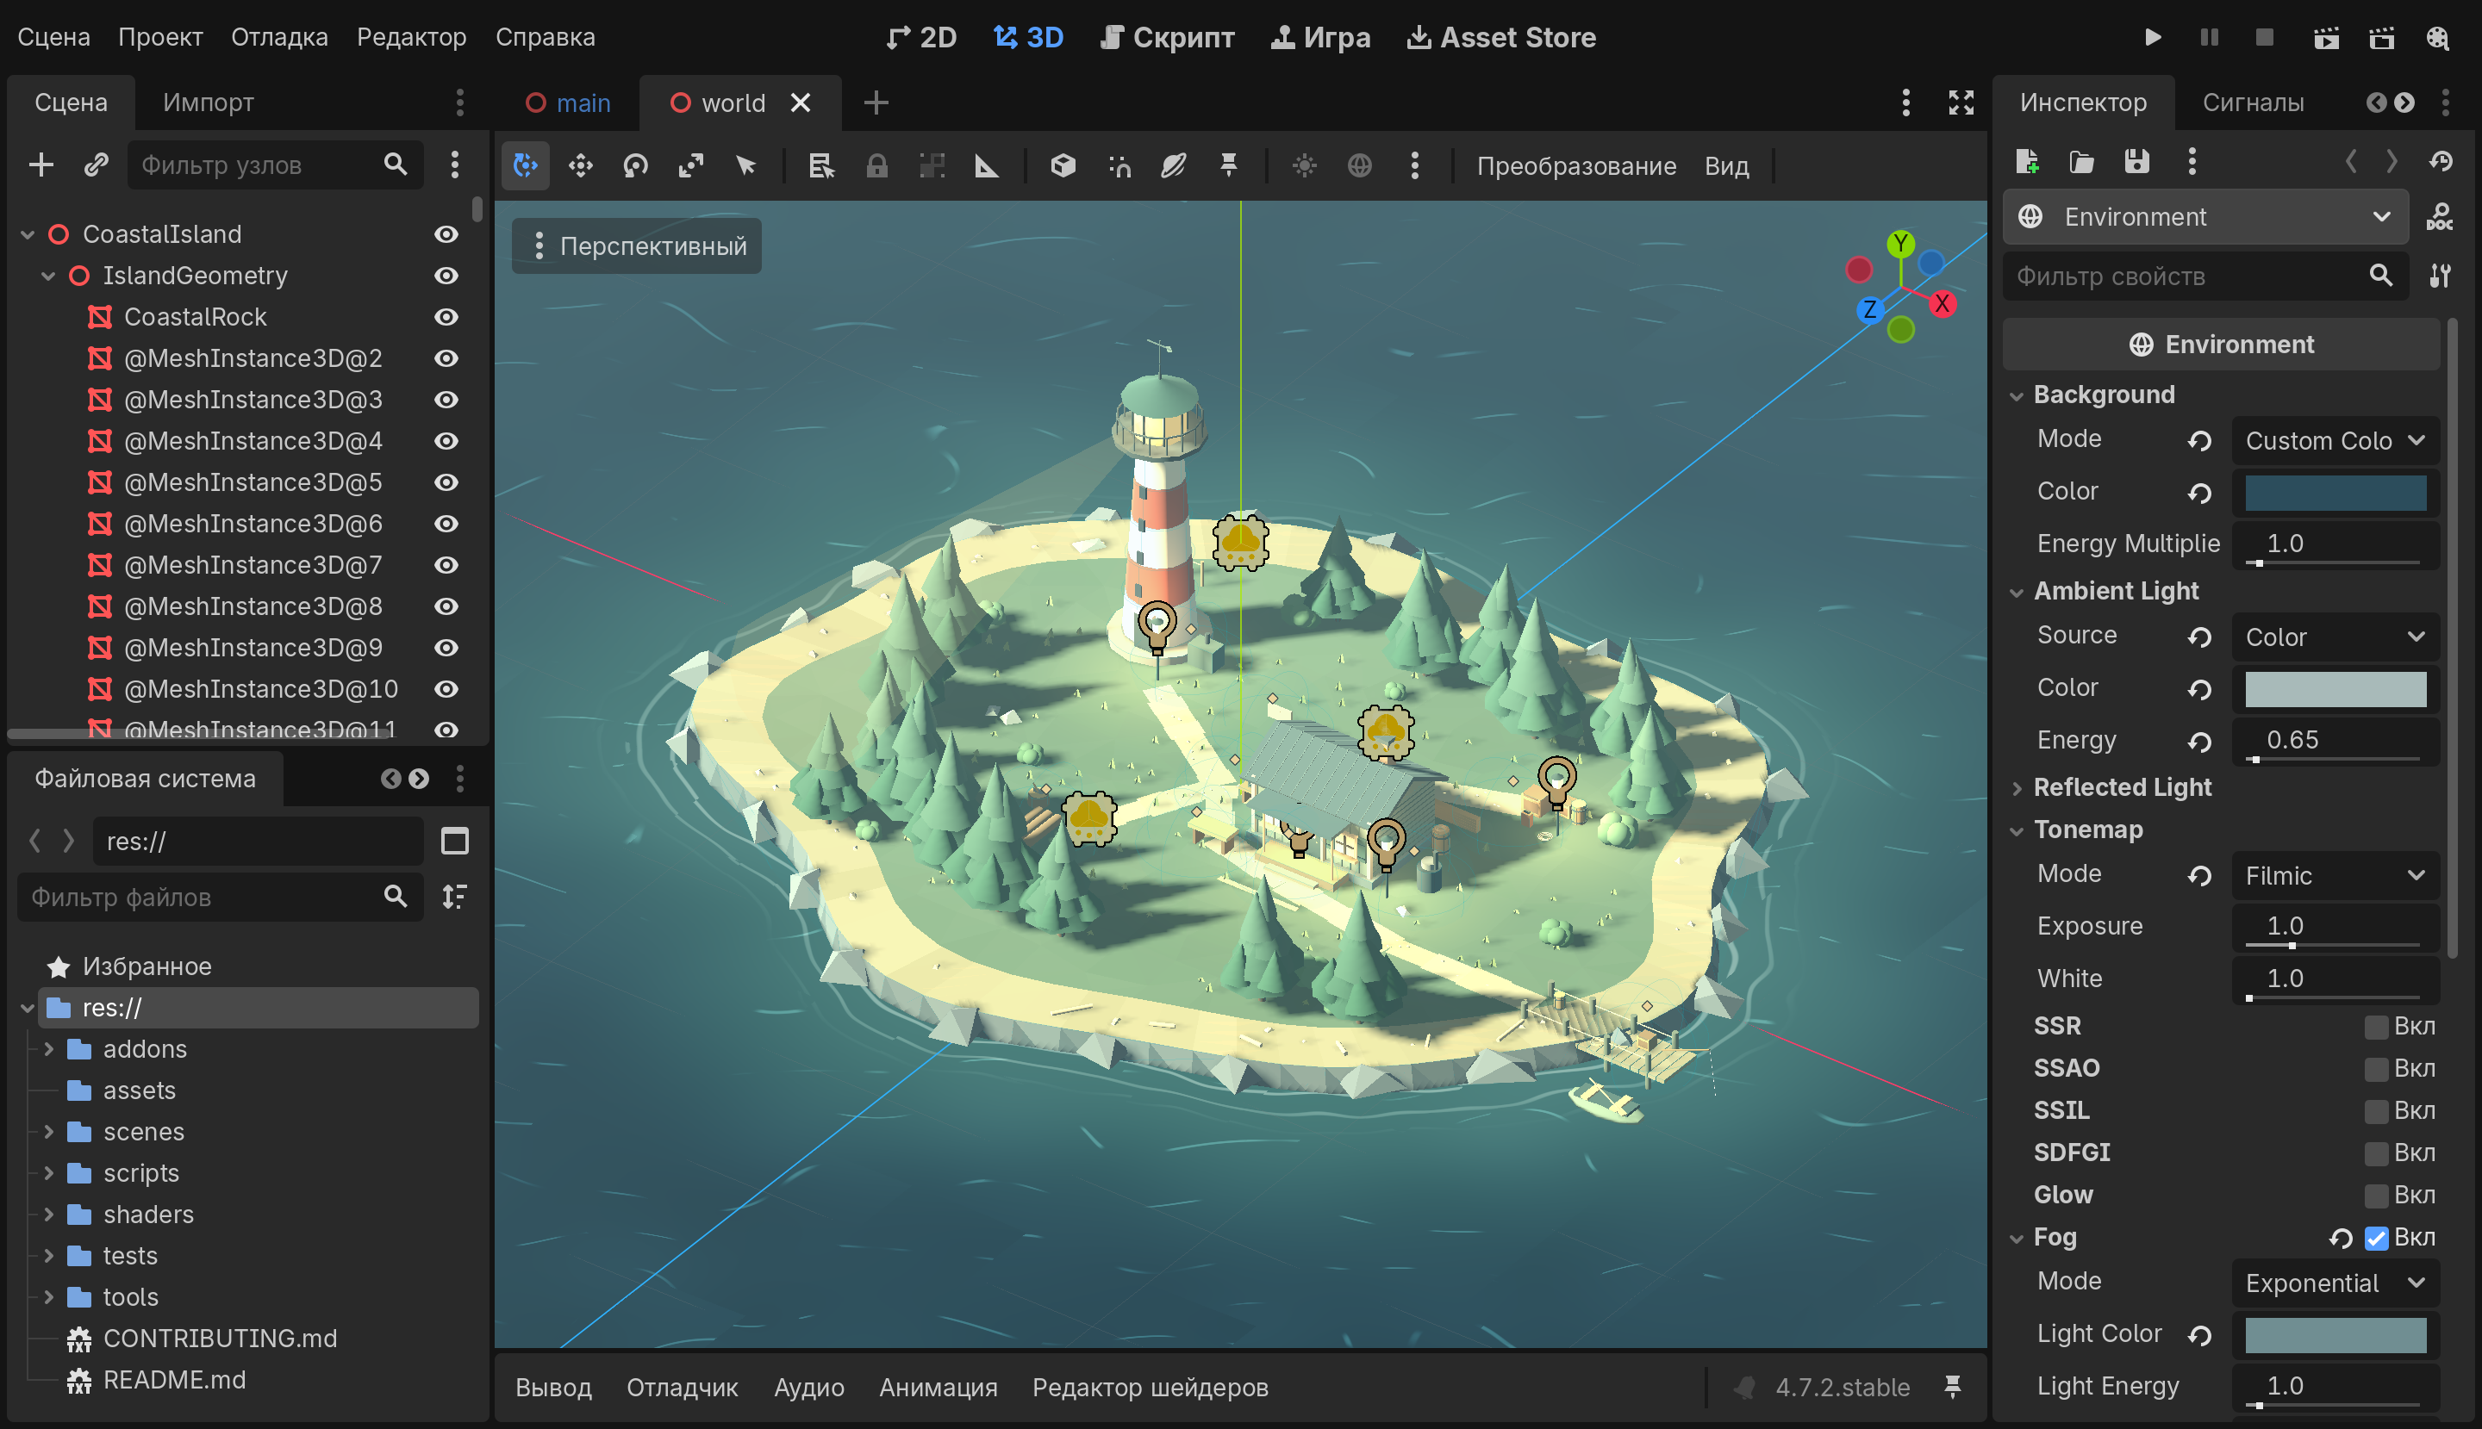
Работа в редакторе Godot
Сцены и узлы
world.tscn: остров.
keeper.tscn: персонаж.
shadow.tscn: противник.
Физика и действия
CharacterBody3D,
CollisionShape3D и Area3D.
Графика и анимация
AnimationPlayer, свет,
частицы дыма и дождя,
шейдеры воды и листвы.
Открытая сцена world.tscn в редакторе движка
16
Notes:
Здесь показан сам редактор Godot с нашим уровнем. Проект разделён на сцены острова, персонажа и противника. Часть геометрии собирается генератором и сохраняется в обычные сцены, которые можно редактировать дальше. Персонаж использует CharacterBody3D, а объекты окружения имеют коллизии. Точки взаимодействия оформлены как Area3D. Логику заданий, времени и врагов задают скрипты на GDScript. Ходьбу воспроизводит AnimationPlayer. Для изображения используются источники света, частицы и шейдеры, а интерфейс построен на элементах Control.
Материалы: текущий проект «Смотритель маяка», https://github.com/Vlad1k22/lighthouse-keeper. Слайды 12–15 содержат реальные кадры игры, слайд 16 — снимок редактора Godot.

Slide 17
Освоение Godot на прототипе
Как осваиваем Godot
Как проверяем изменения
Начали без опыта работы с движком.
Использовали помощь ИИ-ассистента
для подготовки учебного прототипа.
Разбираем сцены и GDScript
на работающих механиках.
Запускаем игру в Godot.
Проверяем ресурсы и задания.
Тестируем физику и поведение теней.
Проверяем сохранение и загрузку.
32 из 32
Проверки первого прототипа пройдены
Игровой цикл, управление, погода и журнал.
github.com/Vlad1k22/lighthouse-keeper
17
Notes:
Мы начинали без опыта работы с Godot. Первую рабочую версию подготовили с помощью ИИ-ассистента. Теперь используем её как основу для изучения движка: разбираем дерево сцены, смотрим связи между узлами и читаем скрипты конкретных механик. Для дальнейших изменений важно понимать, какая сцена и какой скрипт отвечают за нужное поведение. В проекте есть автоматические проверки игрового цикла, управления, противников, погоды, журнала и сохранений. Сейчас проходят все 32 проверки. Исходники и история изменений находятся на GitHub.
Материалы: текущий проект «Смотритель маяка», https://github.com/Vlad1k22/lighthouse-keeper. Слайды 12–15 содержат реальные кадры игры, слайд 16 — снимок редактора Godot.

Slide 18
План после первой смены
01
Задания и развитие
Новые поручения, предметы и улучшения хижины.
02
Поведение противников
Обход препятствий и усиление угрозы по дням.
03
Сюжет и атмосфера
Новые записи, события и изменения восприятия героя.
04
Кампания
Постепенное расширение до 30 игровых дней.
План первого этапа. Текущий прогресс далее
18
Notes:
Следующий этап — расширить первую смену: добавить задания и предметы, новые варианты улучшения хижины и больше сюжетных событий. Нужно улучшить обход препятствий у противников и постепенно усиливать угрозу по дням. Также продолжим работать над моделями, звуком и удобством управления. Полная кампания на тридцать дней пока остаётся целью. Сейчас у нас есть основа, на которой можно изучать Godot, проверять игровые решения и постепенно развивать проект. Спасибо за внимание!
Материалы: текущий проект «Смотритель маяка», https://github.com/Vlad1k22/lighthouse-keeper. Слайды 12–15 содержат реальные кадры игры, слайд 16 — снимок редактора Godot.

Slide 19
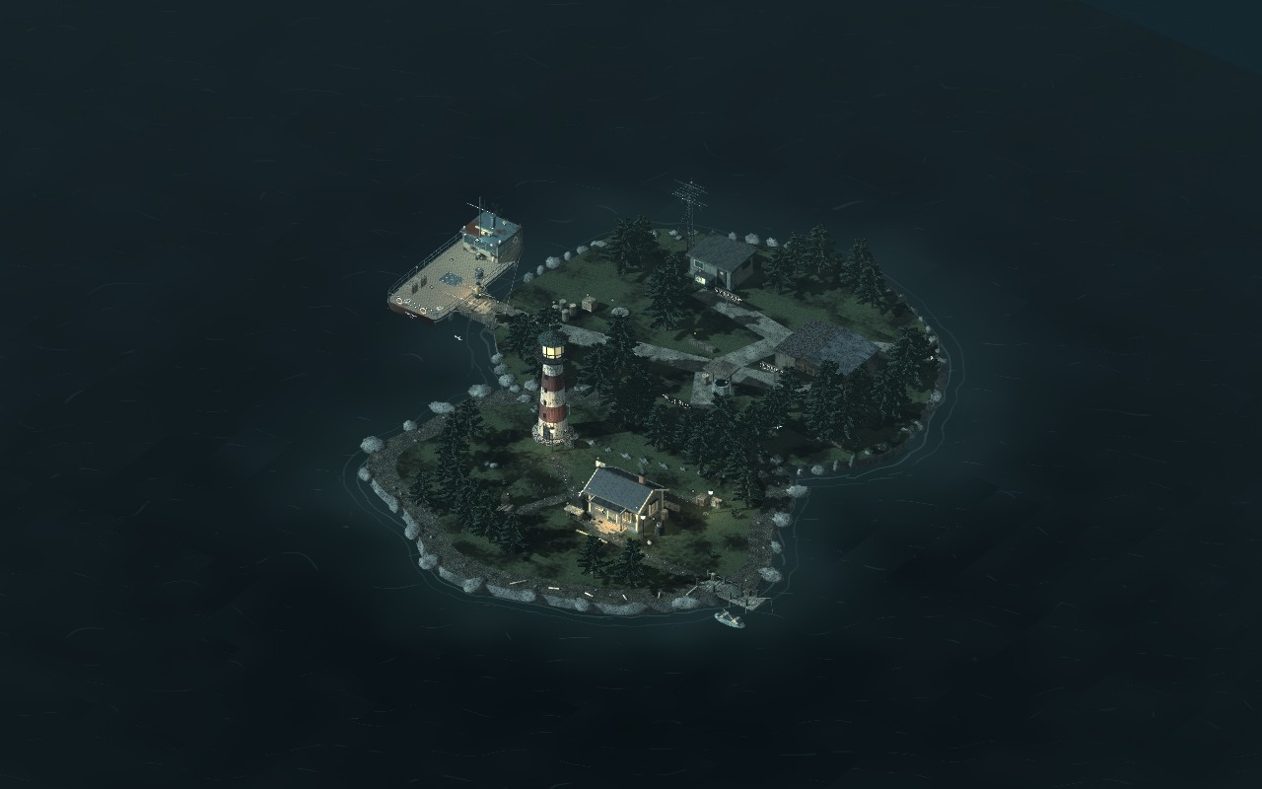
Обновления игры
Расширенный остров
Северный берег, склад,
колодец и гавань.
Модели из Blender
Корабль, хижина
и радиостанция.
Кампания на 30 дней
Свои задания, ночные
события и отплытие.
Текущая сцена в Godot. Интерфейс скрыт для обзора
19
Notes:
После первого прототипа мы расширили остров и добавили полноценное прохождение на тридцать игровых дней. На экране показана текущая сцена из Godot. На севере появились склад, колодец, радиостанция и гавань. Корабль, хижину и радиостанцию мы заменили подробными моделями из Blender. Они уже связаны с игровой логикой: игрок ремонтирует объекты, тратит материалы и сохраняет результат. Мы также переработали атмосферу: добавили более сдержанные материалы, мрачное освещение и тревожные события. Дальше покажем новые локации и объясним, какую роль каждая играет в прохождении.
Показ: Показать общий вид острова. Старые слайды 12–18 относятся к первому прототипу.
Материалы: локальный проект «Смотритель маяка», docs/campaign/README.md и docs/art/. Все игровые кадры сняты в Godot, рендеры исходников явно обозначены. Работа выполнялась с помощью ИИ-ассистента и Blender MCP. Роли докладчиков команда распределяет отдельно.

Slide 20
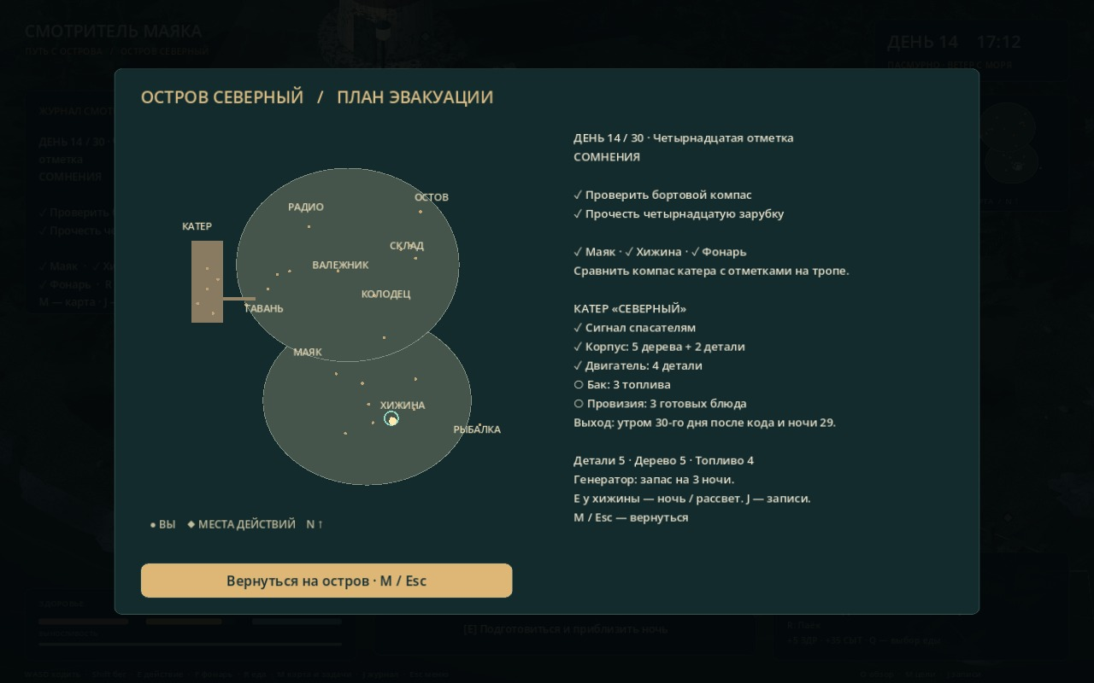
Остров и северный берег
Единая территория
Между двумя частями
острова можно пройти.
Места действий
Склад, насос, тайник,
ловушка и костёр.
Навигация
Карта, план дня
и отметка текущей цели.
Игровая карта M показывает объекты и следующую цель
20
Notes:
Остров теперь состоит из двух соединённых частей. Игрок может пешком пройти от хижины к северному берегу и гавани. На новой территории находятся склад с деталями, колодец с насосом, тайник, ловушка и костёр. Эти места нужны для ежедневных задач и подготовки корабля. Карта открывается клавишей M. Она показывает станции, текущий план и следующую цель, поэтому игроку легче ориентироваться. В Godot северный берег подключён отдельной сценой. Для земли, переходов и настилов настроены коллизии, которые удерживают персонажа на поверхности. Остров и окружение можно выделить как отдельную зону работы четвёртого участника команды.
Показ: На карте показать переход, склад и гавань. Это четвёртая зона для распределения между участниками.
Материалы: локальный проект «Смотритель маяка», docs/campaign/README.md и docs/art/. Все игровые кадры сняты в Godot, рендеры исходников явно обозначены. Работа выполнялась с помощью ИИ-ассистента и Blender MCP. Роли докладчиков команда распределяет отдельно.

Slide 21
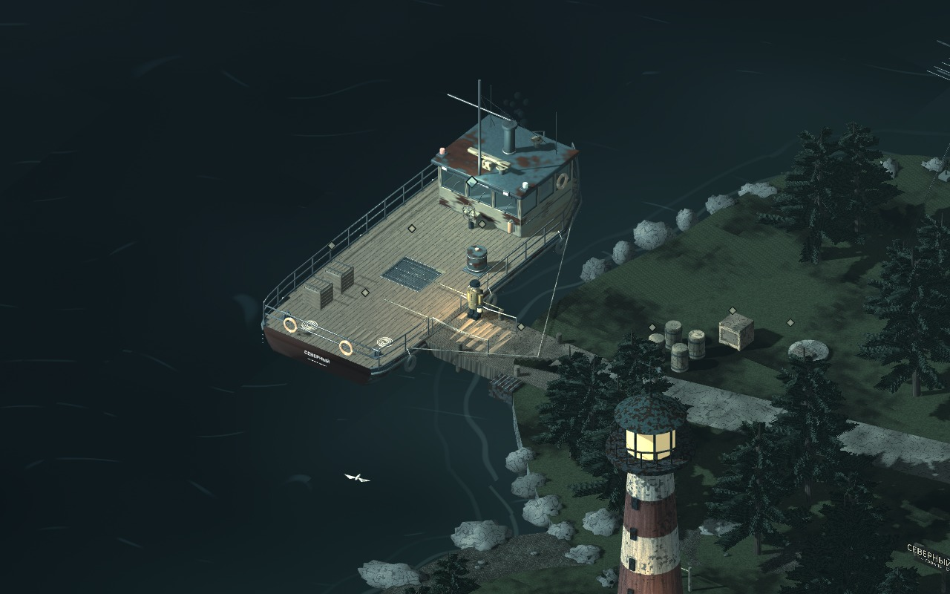
Корабль и гавань
Проходимая палуба
Трап соединяет катер
с берегом.
Ремонт и запасы
Корпус, двигатель,
топливо и три блюда.
Финал кампании
Выход на 30-й день
после подготовки.
Модель из Blender в Godot. Отплытие пока автоматическое
21
Notes:
Корабль стал главной целью долгосрочной подготовки. В Blender сделаны корпус, рубка, палуба, ограждения и палубное оборудование. В Godot мы подключили модель к существующим игровым точкам. По трапу можно подняться на палубу и вернуться на берег. Игрок заделывает пробоину, ремонтирует двигатель, заправляет бак и загружает три готовых блюда. Работы расходуют реальные ресурсы. После ремонта меняется внешний вид корпуса, включаются дым и звук двигателя. Прогресс сохраняется. В основной кампании отплытие доступно на тридцатый день после завершения предыдущих ночей и получения разрешения. Само отплытие сейчас выполнено как автоматическая сцена, свободного управления кораблём пока нет.
Показ: Показать трап, палубу, двигатель и груз. В редакторе открыть CoastalVessel в northern_coast.tscn.
Материалы: локальный проект «Смотритель маяка», docs/campaign/README.md и docs/art/. Все игровые кадры сняты в Godot, рендеры исходников явно обозначены. Работа выполнялась с помощью ИИ-ассистента и Blender MCP. Роли докладчиков команда распределяет отдельно.

Slide 22
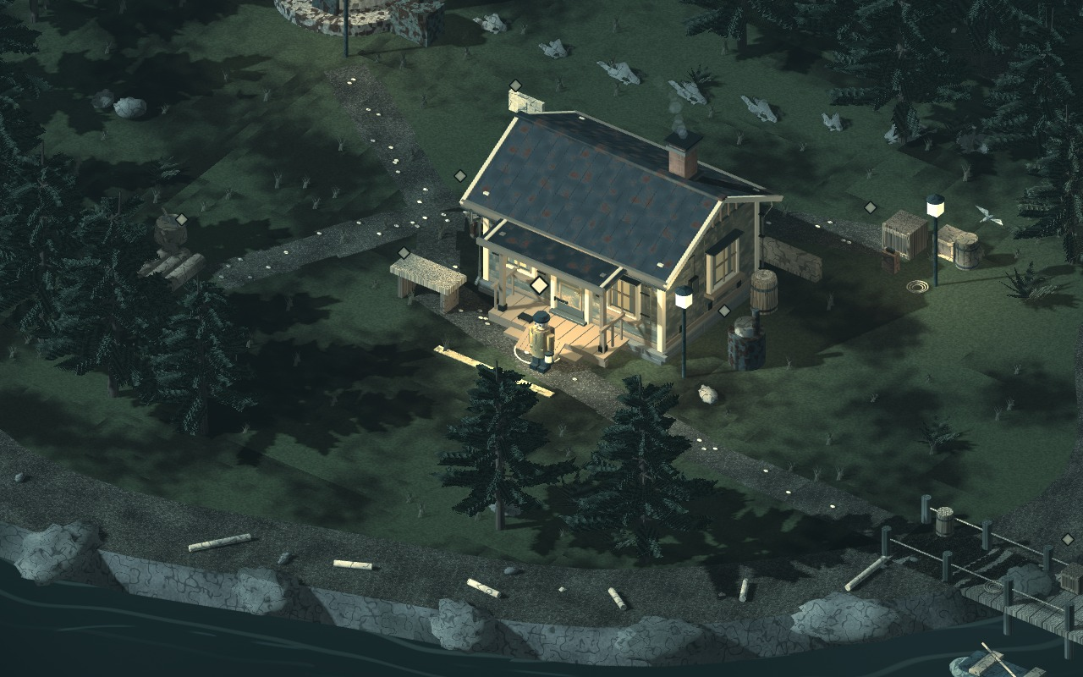
Хижина смотрителя
Новая модель
Обшивка, кровля,
окна и крыльцо.
Подготовка к ночи
Укрепление, готовка
и радио рядом с домом.
Ночлег и прогресс
Завершение дежурства
и сохранение дня.
Внешняя модель хижины в Godot. Ночлег работает у входа
22
Notes:
Хижина служит базой смотрителя. Мы заменили простую постройку моделью из Blender: добавили отдельные доски обшивки, металлическую кровлю, оконные рамы, крыльцо, дымоход и входной фонарь. Детализацию сосредоточили на видимых поверхностях. В Godot сохранили простые коллизии стен и настроили подъём на крыльцо, чтобы герой мог подходить к двери без прыжка. Рядом работают печь, верстак для укрепления и домашнее радио. У входа игрок начинает ночь и завершает дежурство после выполнения его условий. На начало следующего дня создаётся контрольная точка. Сейчас это внешняя модель: внутрь дома зайти нельзя, ночлег выполняется взаимодействием у двери.
Показ: Показать крыльцо и вход. В редакторе открыть KeeperCabin в world.tscn.
Материалы: локальный проект «Смотритель маяка», docs/campaign/README.md и docs/art/. Все игровые кадры сняты в Godot, рендеры исходников явно обозначены. Работа выполнялась с помощью ИИ-ассистента и Blender MCP. Роли докладчиков команда распределяет отдельно.

Slide 23
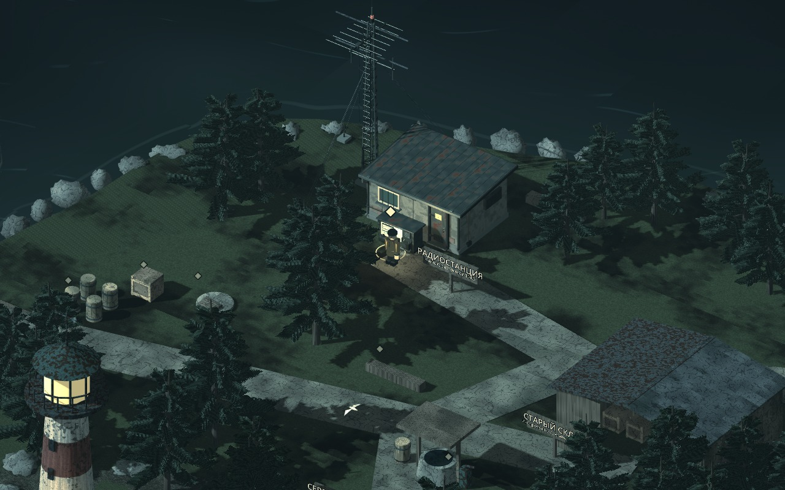
Радиостанция и антенна
Комплекс связи
Будка, мачта, кабели
и наружный передатчик.
Восстановление
Инструменты,
аккумулятор и детали.
Сюжетная задача
Сообщения, позывной
и ввод кода на 29-й день.
В Godot меняются индикаторы и состояние передатчика
23
Notes:
Радиостанция состоит из технической будки, антенной мачты с растяжками и наружного передатчика. Всё это смоделировано в Blender и импортировано в Godot. На передатчике есть шкала, ручки настройки, микрофон и батарейный отсек. До ремонта виден сигнал неисправности. Для восстановления игроку нужны инструменты, аккумулятор и детали. После ремонта появляется аккумулятор, включается подсветка и зелёный индикатор связи. Состояние восстанавливается при загрузке сохранения. В кампании станция также участвует в истории: игрок собирает фрагменты контрольной группы и на двадцать девятый день вводит код. Все действия выполняются снаружи, доступного интерьера будки пока нет.
Показ: Показать мачту и передатчик. В редакторе открыть RadioOutpost в northern_coast.tscn.
Материалы: локальный проект «Смотритель маяка», docs/campaign/README.md и docs/art/. Все игровые кадры сняты в Godot, рендеры исходников явно обозначены. Работа выполнялась с помощью ИИ-ассистента и Blender MCP. Роли докладчиков команда распределяет отдельно.

Slide 24
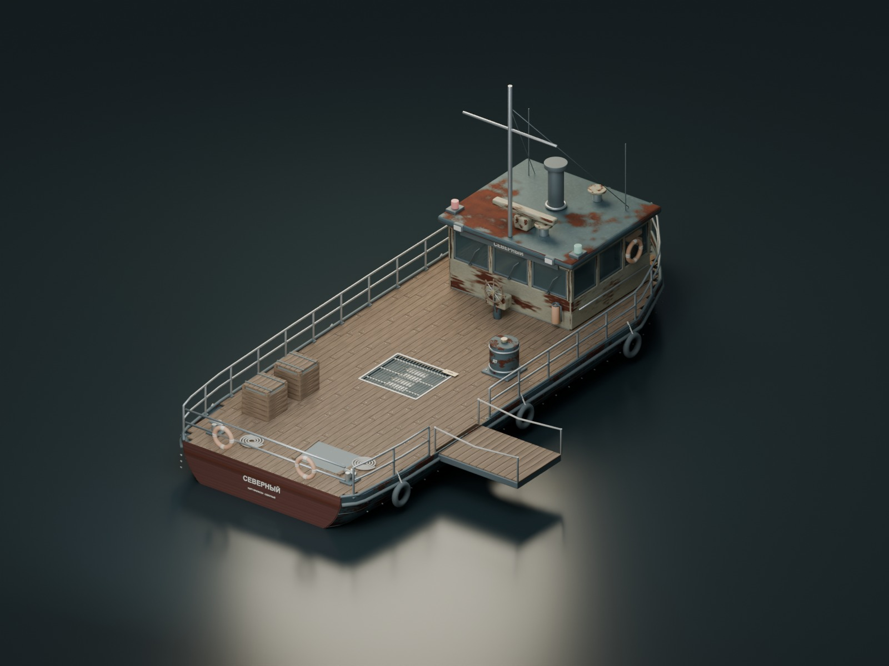
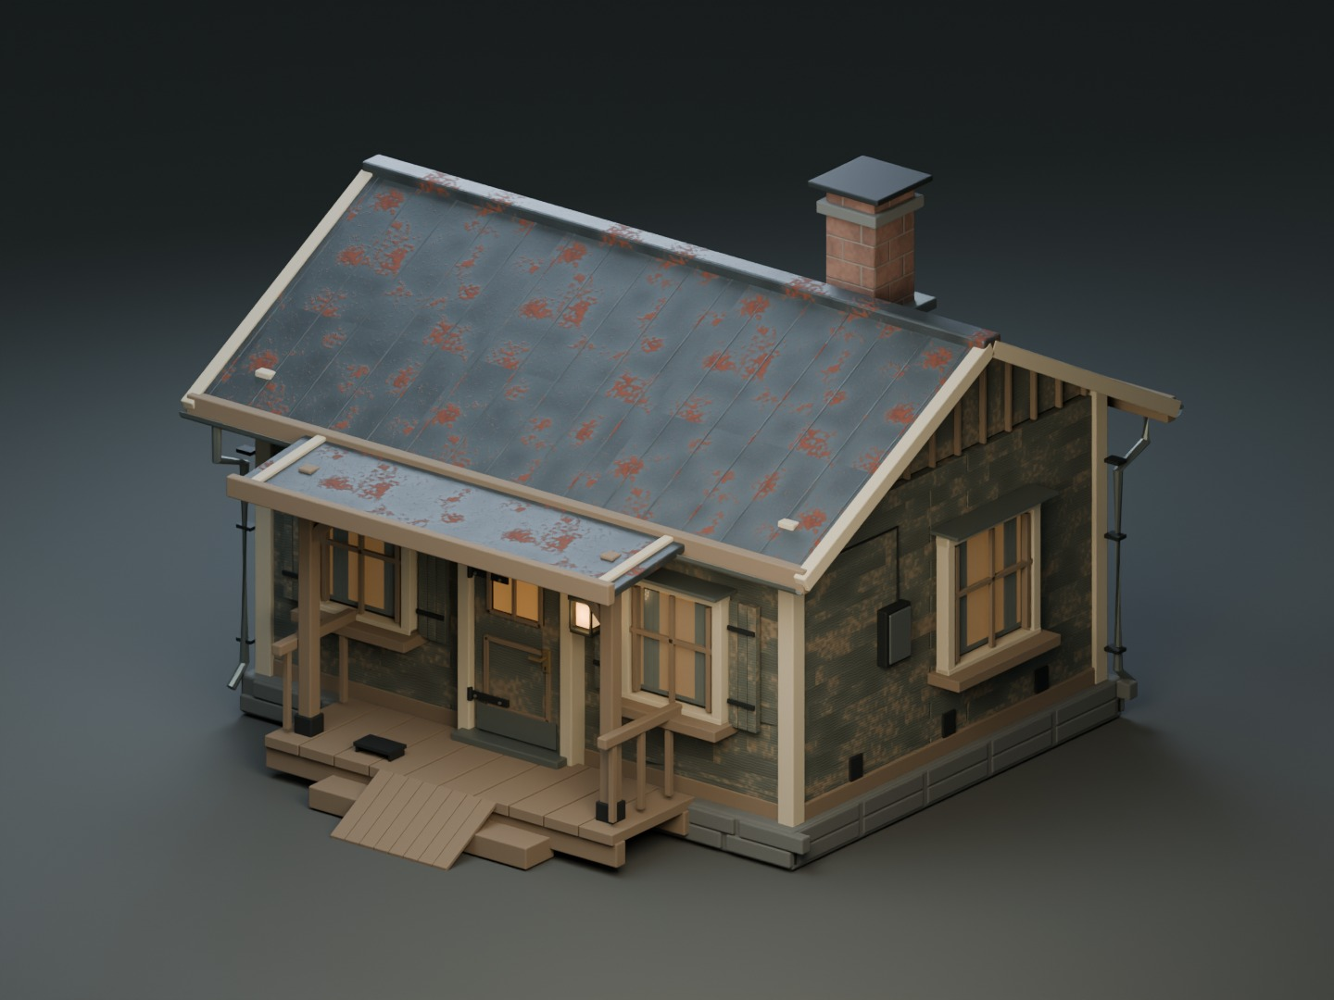
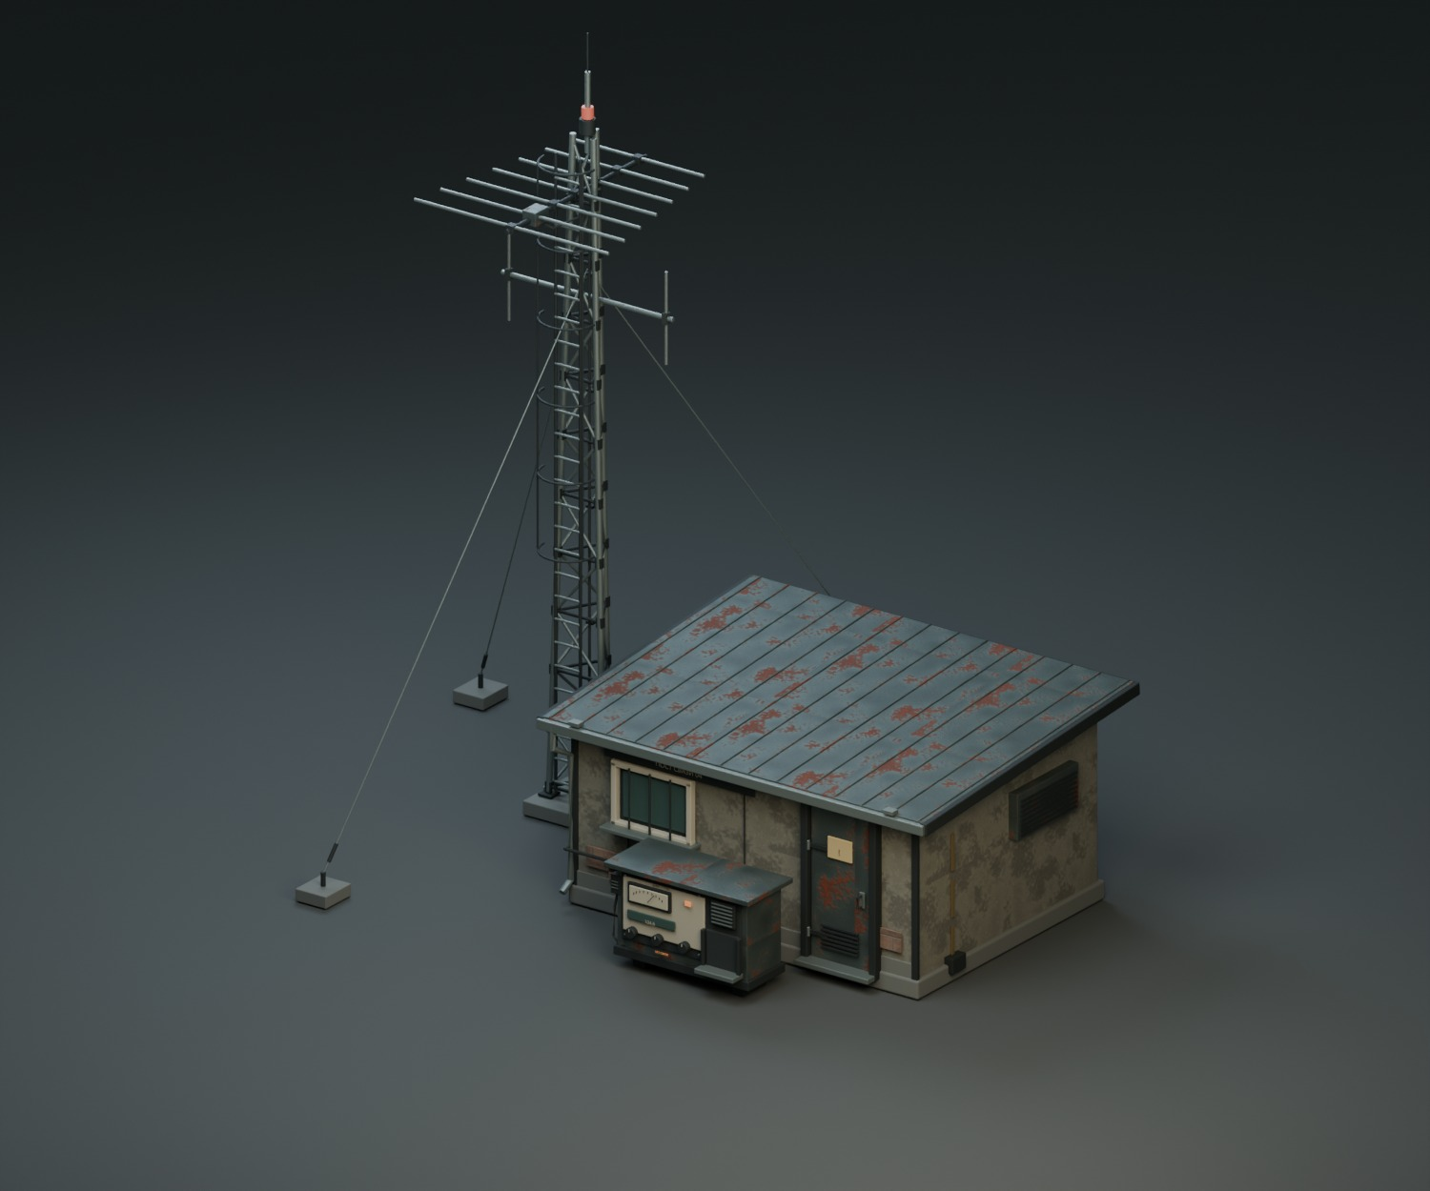
Модели из Blender в Godot
Blender
Экспорт GLB
Godot
Геометрия и UV.
Материалы и исходник .blend.
Модель и текстуры
в одном игровом файле.
Импорт, коллизии,
Area3D и скрипты.
На изображениях показаны рендеры исходных моделей в Blender
24
Notes:
Для новых объектов мы используем связку Blender и Godot. Геометрию, материалы и развёртку готовим в Blender, в том числе с помощью MCP. Редактируемый исходник сохраняем в формате blend, а игровую сборку экспортируем в GLB. Внутри него находятся модель и текстуры. В Godot проверяем размер, направление осей, материалы и положение относительно земли. Отдельно остаются упрощённые физические формы и точки взаимодействия Area3D. Благодаря этому подробная видимая модель не требует сложной коллизии для каждой доски. Скрипты Godot переключают состояние ремонта и связывают объект с заданиями. При импорте также используются автоматические уровни детализации для дальнего просмотра.
Показ: Показать разницу между .blend, игровым GLB и физическими узлами Godot.
Материалы: локальный проект «Смотритель маяка», docs/campaign/README.md и docs/art/. Все игровые кадры сняты в Godot, рендеры исходников явно обозначены. Работа выполнялась с помощью ИИ-ассистента и Blender MCP. Роли докладчиков команда распределяет отдельно.

Slide 25
Кампания на 30 дней
01–07
Обустройство
Маяк, вода, связь и ремонт корабля.
08–15
Сомнения
Следы, странные записи и двойник.
16–23
Память
Проверка позывного и восстановление событий.
24–30
Путь с острова
Запасы, код связи и последнее дежурство.
Ориентир 30–40 минут. Точное время требует живого прохождения
25
Notes:
Мы добавили тридцать дней с отдельными задачами и развитием истории. В первую неделю игрок восстанавливает основные системы острова. Затем появляются странные следы, записи и сомнения в собственном восприятии. В середине кампании нужно проверять связь и сопоставлять найденные сведения. Последняя часть посвящена подготовке корабля и выходу с острова. Обычный день даёт одну или две основные задачи. Дневной таймер рассчитан на пятьдесят секунд, но сумерки ждут завершения подготовки. Ночные сцены короткие, от десяти до двадцати секунд, и также ждут необходимого действия. Ориентир прохождения около тридцати–сорока минут, однако точное время ещё предстоит проверить живым прохождением.
Показ: Кратко пройти четыре главы. Не раскрывать преподавателю все сюжетные находки заранее.
Материалы: локальный проект «Смотритель маяка», docs/campaign/README.md и docs/art/. Все игровые кадры сняты в Godot, рендеры исходников явно обозначены. Работа выполнялась с помощью ИИ-ассистента и Blender MCP. Роли докладчиков команда распределяет отдельно.

Slide 26
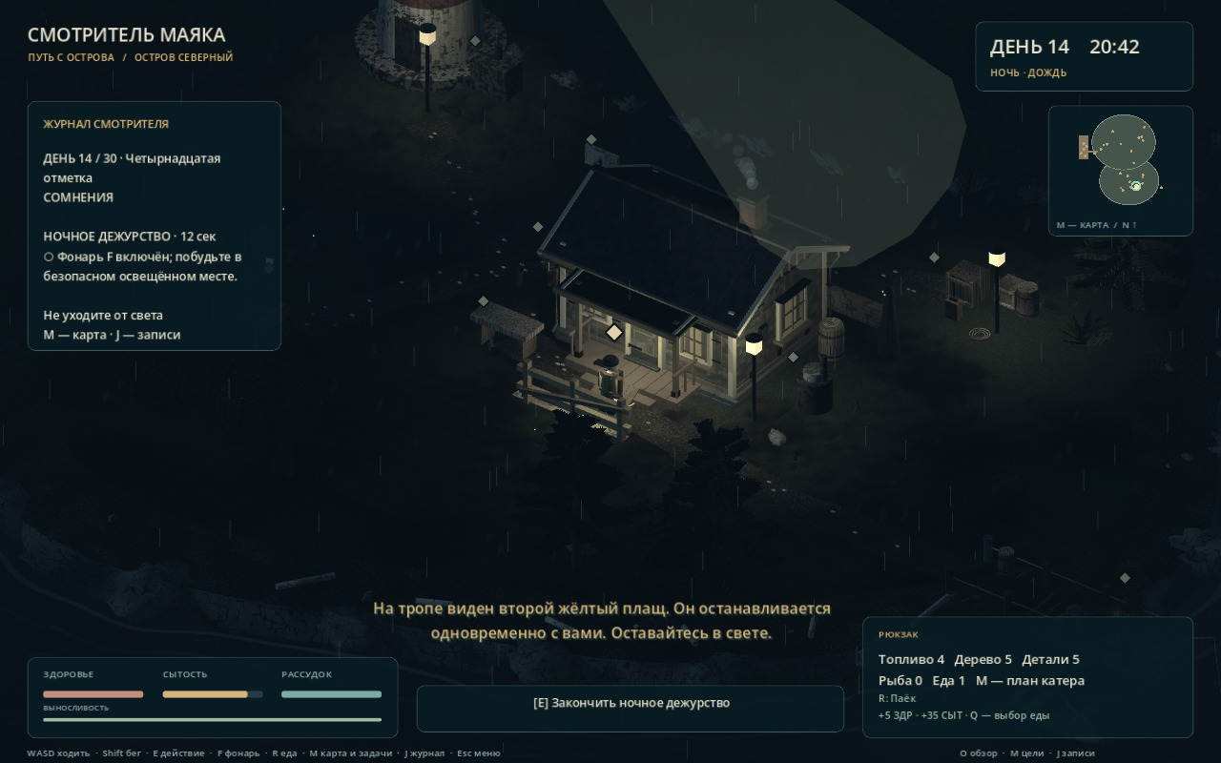
Подготовка и тревожные события
Перед закатом
Маяк, укрепление,
еда и ручной фонарь.
Ночное действие
Вернуть питание
или проверить радио.
Рост тревоги
Стук, тишина, двойник
и осады света.
Ночь 14 в Godot. Двойник повторяет движения смотрителя
26
Notes:
Подготовка теперь имеет понятные условия. Перед ночью нужны работающий маяк, укрепление, достаточная сытость и включённый фонарь. После этого можно взаимодействовать с дверью хижины. Ночью события меняются: слышатся шаги и стук, появляются наблюдатели, пропадает питание или приходит ложный вызов по радио. В некоторых сценах нужно выйти и вернуть свет либо проверить сообщение. На этом кадре показан двойник: он движется вместе с героем и останавливается одновременно с ним. Такие сюжетные фигуры не всегда атакуют, но позднее появляются активные тени. Звук, дождь и освещение помогают различать события. После выполнения ночного условия игрок возвращается к хижине и завершает дежурство.
Показ: Указать двойника и безопасный свет. Объяснить отличие пассивных фигур от атакующих теней.
Материалы: локальный проект «Смотритель маяка», docs/campaign/README.md и docs/art/. Все игровые кадры сняты в Godot, рендеры исходников явно обозначены. Работа выполнялась с помощью ИИ-ассистента и Blender MCP. Роли докладчиков команда распределяет отдельно.

Slide 27
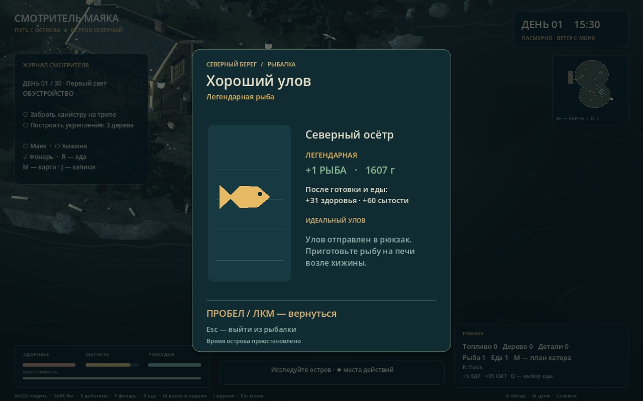
Рыбалка и выживание
Мини-игра рыбалки
Удержание рыбы
в зоне вываживания.
Качество улова
Обычная, редкая
и легендарная рыба.
Польза для героя
Вес и редкость влияют
на здоровье и сытость.
Улов сохраняет редкость и вес. Еду нужно приготовить
27
Notes:
Кроме сюжетных поручений, на острове есть занятия для выживания. Мы добавили мини-игру рыбалки: после поклёвки нужно удерживать рыбу в зоне вываживания. Улов бывает обычным, редким и легендарным. У каждой рыбы есть вес. Редкость и масса влияют на то, сколько здоровья и сытости восстановит приготовленное блюдо. Поэтому крупный редкий улов полезнее небольшого обычного. Рыбу сначала нужно приготовить на печи рядом с хижиной. Готовые блюда можно съесть или оставить для загрузки на корабль. Рыбалка даёт дополнительный источник еды, а основные сюжетные награды помогают пройти кампанию без долгого повторения одного и того же сбора ресурсов.
Показ: На результате улова показать вес и восстановление показателей. Указать готовку у хижины.
Материалы: локальный проект «Смотритель маяка», docs/campaign/README.md и docs/art/. Все игровые кадры сняты в Godot, рендеры исходников явно обозначены. Работа выполнялась с помощью ИИ-ассистента и Blender MCP. Роли докладчиков команда распределяет отдельно.

Slide 28
Проверка и следующий этап
462 из 462
Дальше
Живое прохождение и баланс.
Поведение противников.
Оптимизация подробных моделей.
автоматические проверки пройдены
Прохождение месяца, ресурсы,
ремонт, проходы и сохранения.
Показ в Godot
Карта и новые локации.
Ремонт объектов и узлы сцен.
Текущий результат: короткая кампания с финалом на 30-й день
28
Notes:
Сейчас изменения объединены в работающем проекте Godot. Автоматические проверки охватывают прохождение месяца, расход ресурсов, ремонт объектов, физические проходы и сохранения. В последнем запуске прошли все четыреста шестьдесят две проверки. При этом длительность и удобство игры мы ещё будем оценивать обычным прохождением. Следующие задачи — проверить баланс всей кампании, улучшить поведение противников и облегчить самые подробные модели. Также планируем дальше дорабатывать окружение и игровые взаимодействия. Сейчас перейдём к движку: покажем карту, три новые локации, смену состояния после ремонта и соответствующие узлы сцен. Это позволит увидеть и внешний вид игры, и то, как объекты связаны с кодом.
Показ: После слайда открыть Godot. Краткий маршрут показа приведён в конце Word-файла.
Материалы: локальный проект «Смотритель маяка», docs/campaign/README.md и docs/art/. Все игровые кадры сняты в Godot, рендеры исходников явно обозначены. Работа выполнялась с помощью ИИ-ассистента и Blender MCP. Роли докладчиков команда распределяет отдельно.

